Slide 1
Государственное бюджетное общеобразовательное учреждение
средняя общеобразовательная школа №544 с углубленным изучением
английского языка Московского района Санкт-Петербурга. Дошкольное отделение.
Проект "Покормите птиц зимой"
Вторая младшая группа: "Смешарики"
Воспитатель: Тулинова Екатерина Геннадьевна

Slide 3
Тип проекта: Информационно-воспитательный
Вид проекта: групповой
Форма работы: познавательная, игровая, продуктивная, работа с родителями (в чате)
Дата проведения: 28.11.2002-28.02.2023

Slide 4
АКТУАЛЬНОСТЬ ПРОЕКТА:
Зима - трудное время для птиц, особенно, если она суровая и многоснежная. Голодная птица сильно страдает от холода и от голода. Нужно поддержать птиц зимой, сделать для них кормушки и не забывать подсыпать в них корм.
12 ноября Союз охраны птиц России официально утвердил праздник "Синичкин день". Это время, когда птицы прилетают к нам с наступлением холодов.

Slide 5
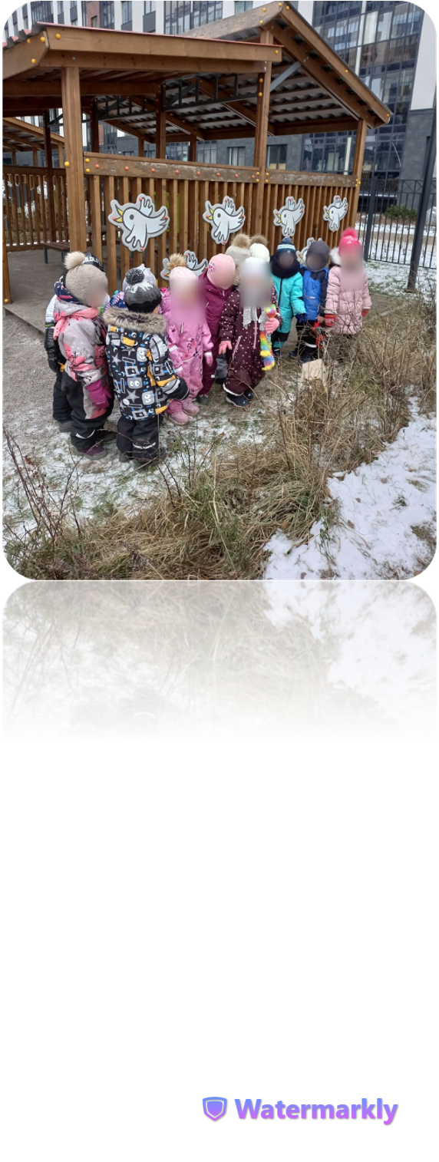
ЗАДАЧИ ПРОЕКТА:
формирование экологического представления детей об окружающем мире
закрепление знаний детей о многообразии зимних птиц
воспитание нравственных качеств у детей
словарь "пернатые", "зимние птицы"

Slide 6
ЭТАПЫ ПРОЕКТА:
Подготовительный. На занятиях рассказать о зимних птицах.
Чтение произведений А. Барто "Снегирь", В.Бианки "Холодно в лесу, голодно".
Подготовить корм. Рассмотреть в группе кормушку, каждому ребенку положить в нее немного корма.
На прогулке повесить кормушку, начать наблюдение с детьми.
Каждый день проверять наличие корма, если птицы сьели,
то каждый ребенок по очереди досыпает его в кормушку.
Закрепить знания: повторить название птиц и корма, вспомнить сам процесс.

Slide 7
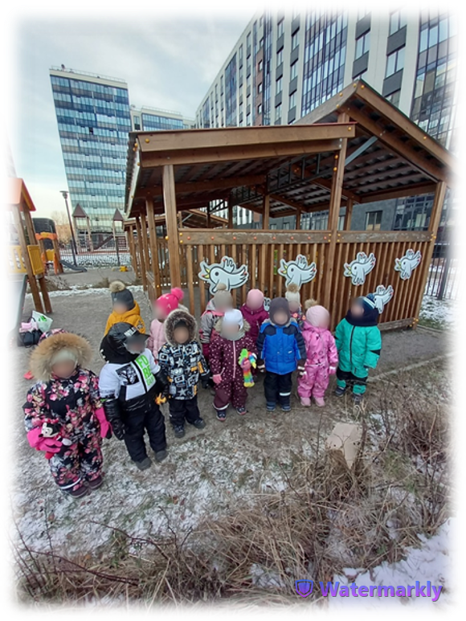
ОЖИДАЕМЫЕ РЕЗУЛЬТАТЫ ПРОЕКТА:
Расширение представления о зимующих птицах,
Обучение детей каким кормом правильно кормить зимующих птиц,
Наблюдение за птицами

Slide 8
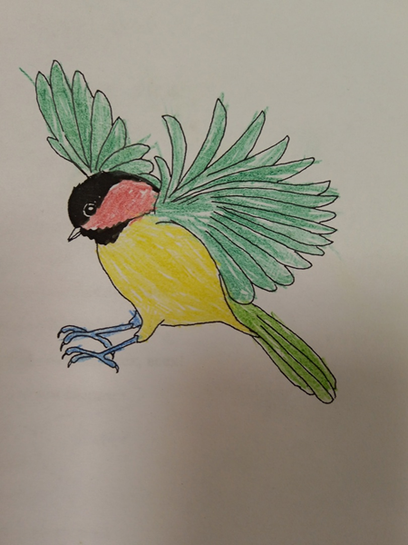
ХУДОЖЕСТВЕННО-ЭСТЕТИЧЕСКОЕ РАЗВИТИЕ -
РАСКРАСИТЬ СИНИЦУ ПО ОБРАЗЦУ
В проекте участвует рисунок синицы Члена Союза педагогов-художников, Члена Союза акварелистов России Светланы Гумницкой - Рутц.

Slide 9
ФИЗИЧЕСКОЕ РАЗВИТИЕ:
Пальчиковая гимнастика про птиц
Птенчики в гнезде
Скворечник
Перелетные птицы

Slide 10
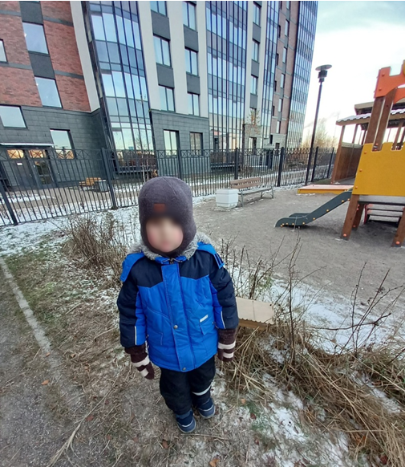
ПРОДУКТ ПРОЕКТА:
Рекомендации родителям (в чате)
Презентация
Мероприятие, способствующее развитию детей

